Slide 1
Декоративно -ужиткове
мистецтво Українського народу

Slide 2
Вишивка
Кування
Художнє різьблення
Писанкарство
Витинанка
Декоративно-ужиткове мистецтво – створення і оздоблення художніх виробів, що мають практичне призначення у побуті
Гравіювання
Лозоплетіння
Батик
Ткацтво
Флористика
Гончарство
Карбування
Кераміка
Декоративний розпис
Художнє литво

Slide 3
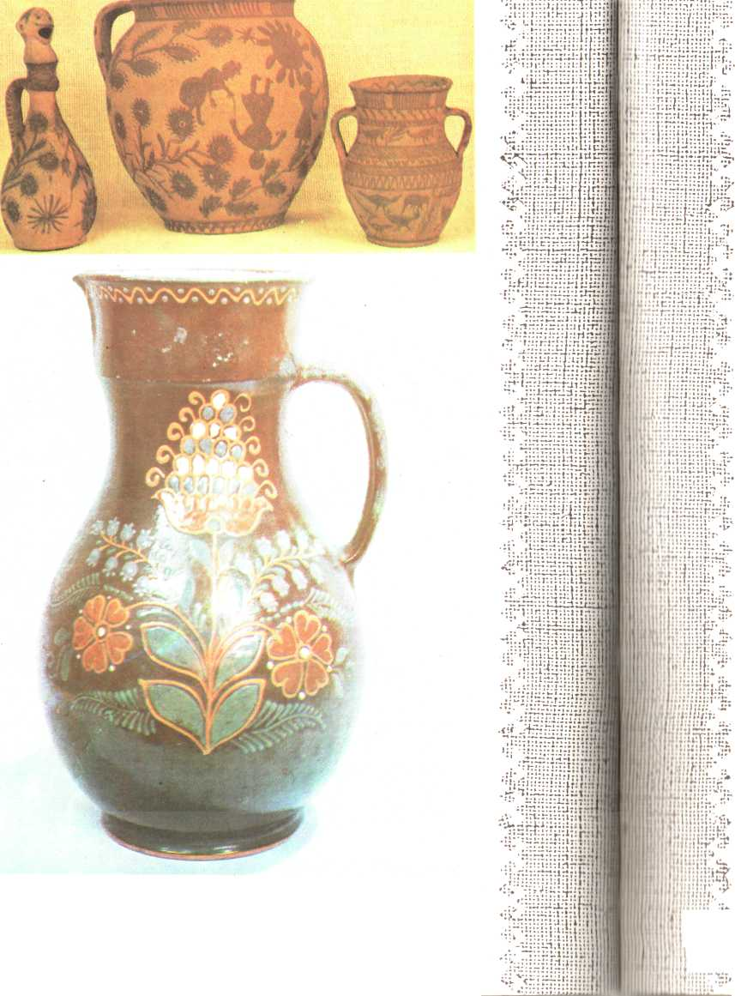
Гончарство
Гончарство – виготовлення з опаленої глини різноманітних виробів, зокрема посуду, кахлів, іграшок. Глина є дуже м’яким та еластичним матеріалом під час роботи і достатньо міцним після випалювання. Це мистецтво нараховує близько 8 тис. років.

Slide 4
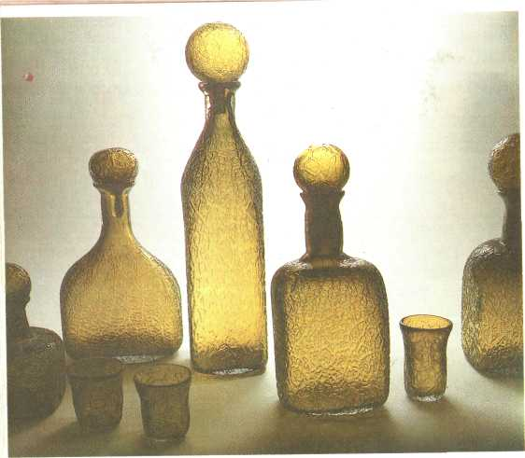
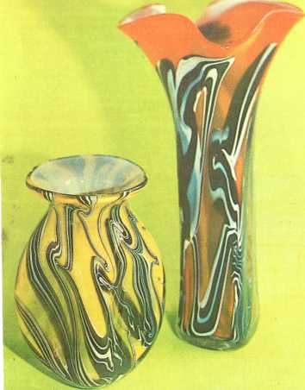
Художнє литво
Художнє литво – виготовлення різноманітних виробів із скла. Майстрів цієї справи називали “гутниками”.

Slide 5
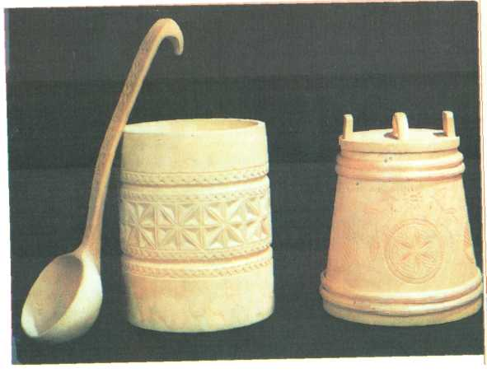
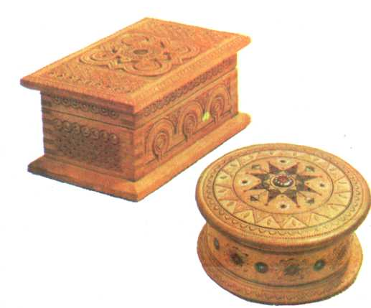
Художнє різьблення
Художнє різьблення – прикрашання дерев’яних побутових речей шляхом різьблення чи випилювання на них певних узорів, надання їм певних форм (напр. ручка ложки у формі голови звіра). «Канавки», які утворюються на предметах могли заповнюватися фарбою.

Slide 6
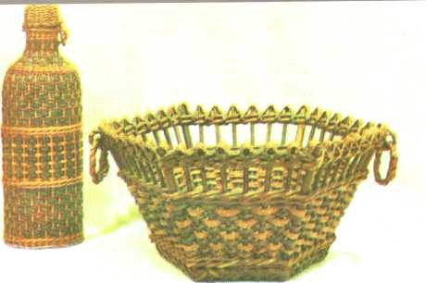
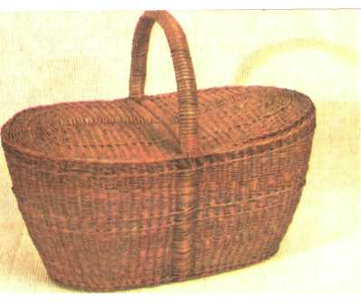
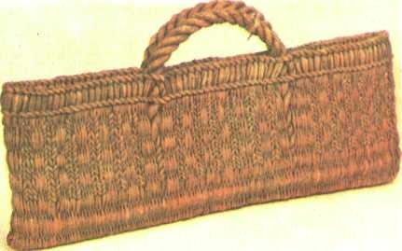
Лозоплетіння
Лозоплетіння – виготовлення з лози кошиків, стільців та інших меблів і предметів побуту.

Slide 7
Декоративний розпис
Декоративний розпис – давній український розпис дерев’яних побутових предметів: скринь, мисок, ложок, мисників, саней, упряжі, іграшок. Декоративний розпис бере початок із розпису стін дерев’яних церков в часи Київської Русі.
Частиною декоративного розпису є розпис стін мазанки, печі, візерунки на вікнах.

Slide 8
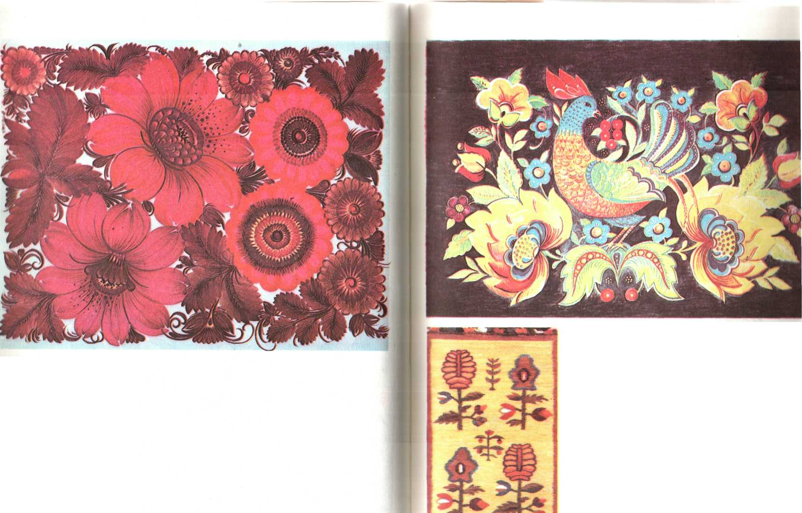
Декоративний розпис

Slide 9
Декоративний розпис

Slide 10
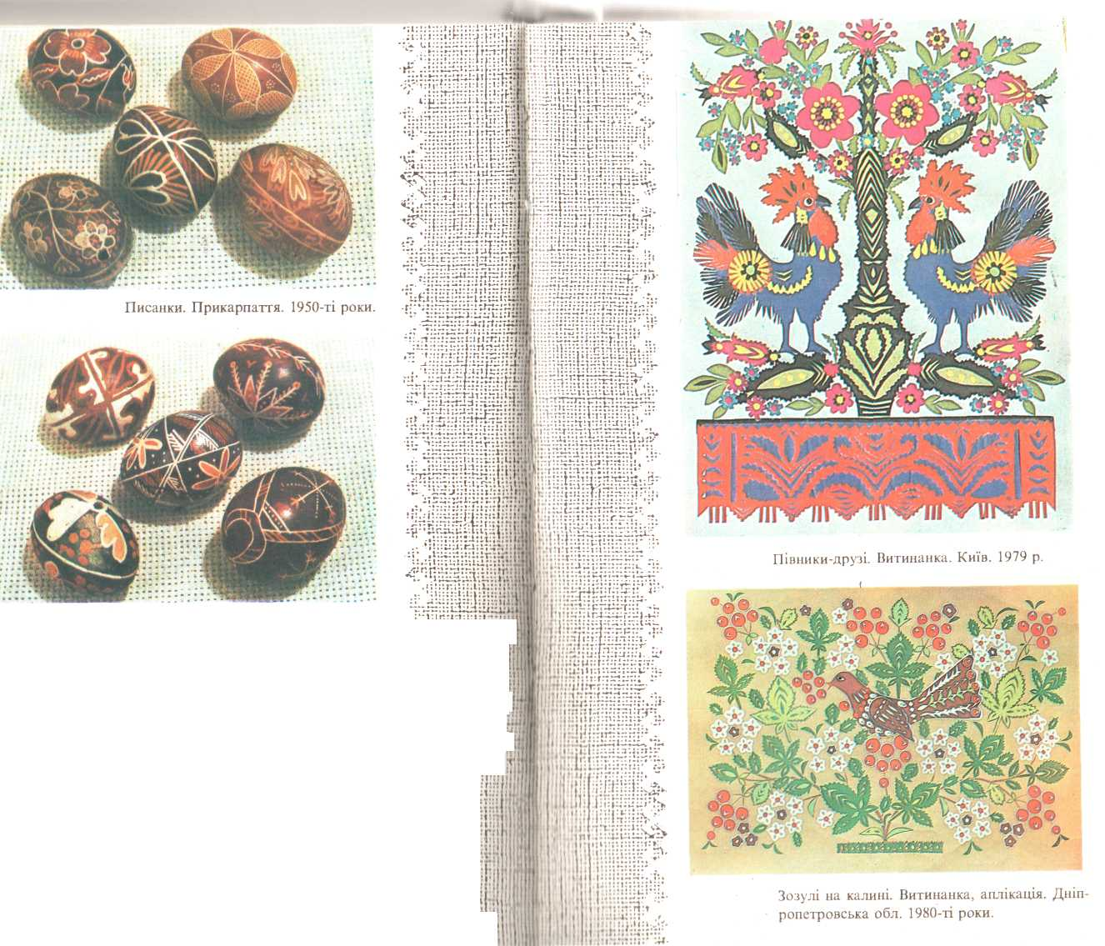
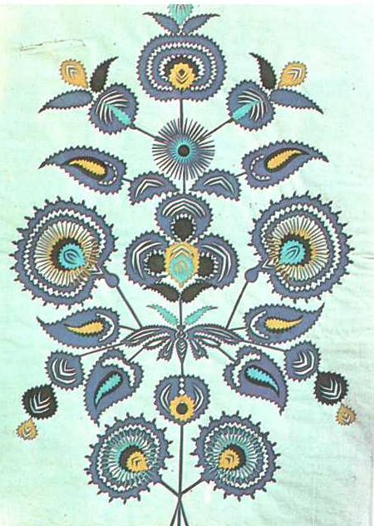
Витинанка
Витинанка – художнє оформлення стін хати візерунком, вирізаним з кольорового паперу або тканини. Найпопулярнішим зображенням був «вазон».

Slide 11
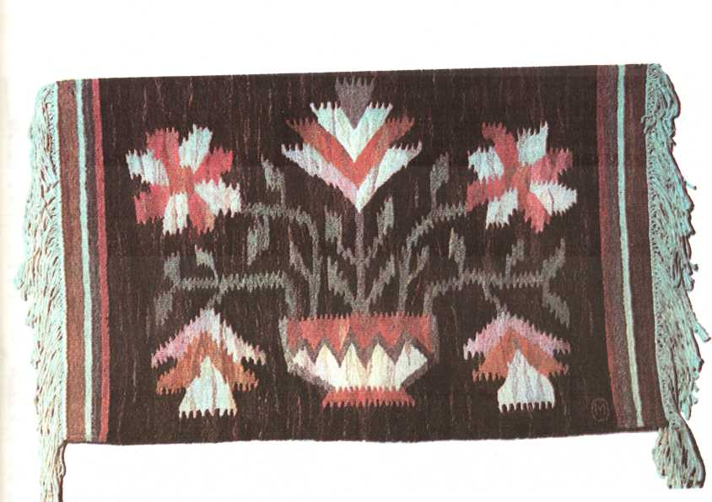
Ткацтво
Ткацтво – сукупність виробничих процесів виготовлення тканини на ткацькому верстаті шляхом переплетення ниток. Нитки використовують із льону, конопель, вовни. З тканини виготовляють серветки, одяг, килими, рушники та ін.

Slide 12
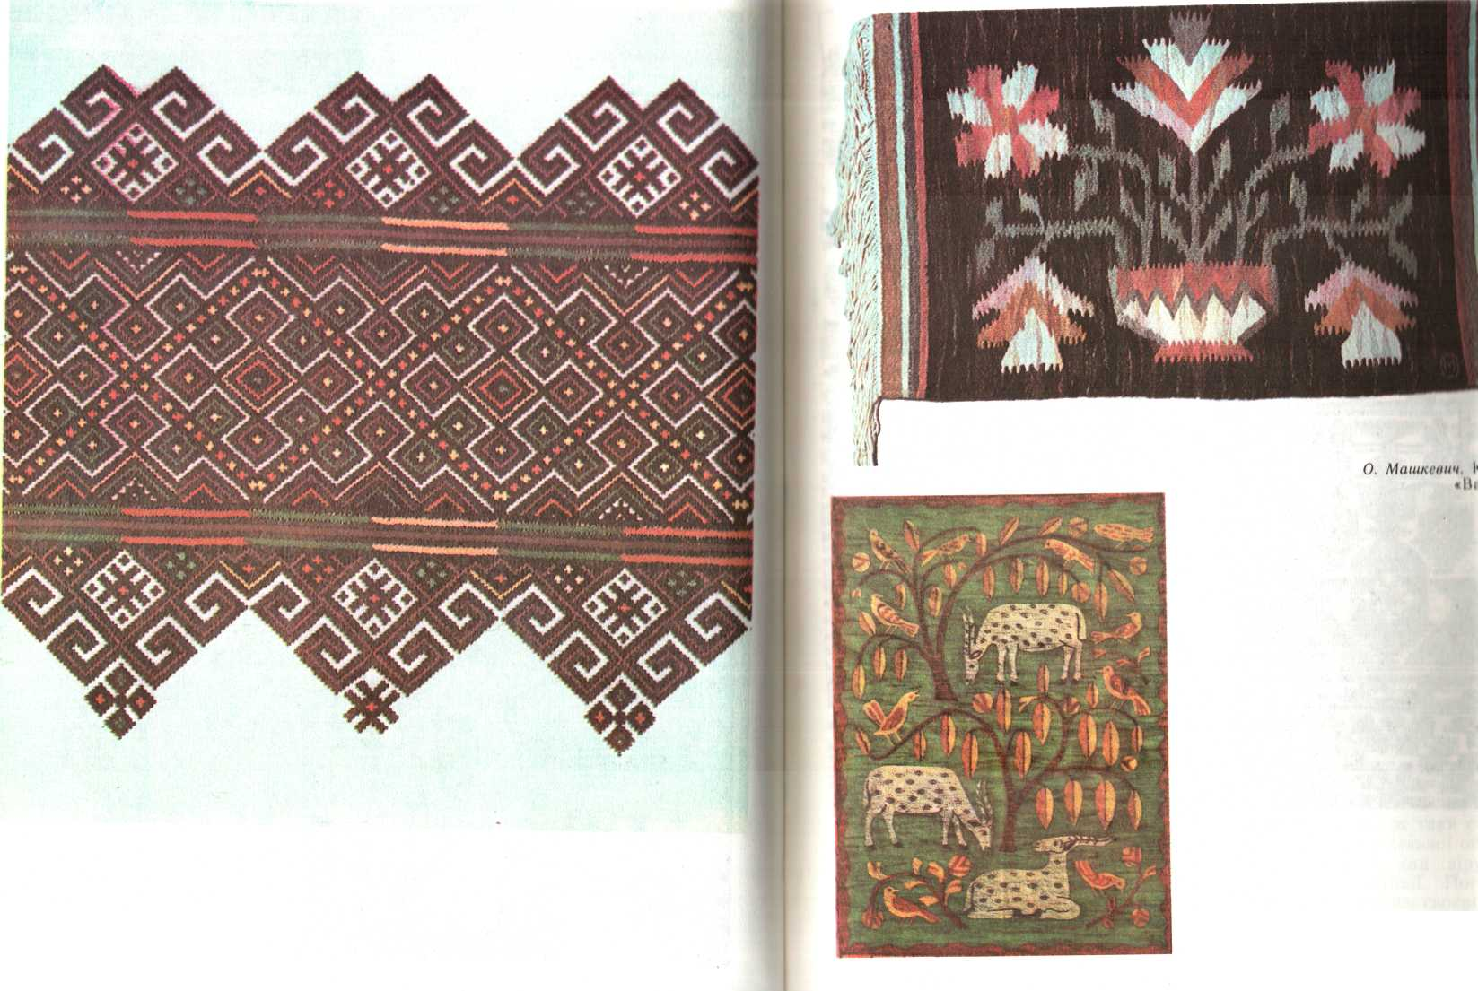
Вишивка
Вишивка – прикрашання одягу та побутових предметів із тканини, на яких вишивається певний орнамент. Техніки вишивки різноманітні – хрестиком, гладдю, ажурна, мережна. Розділяють білу та багатокольорову вишивку.

Slide 13
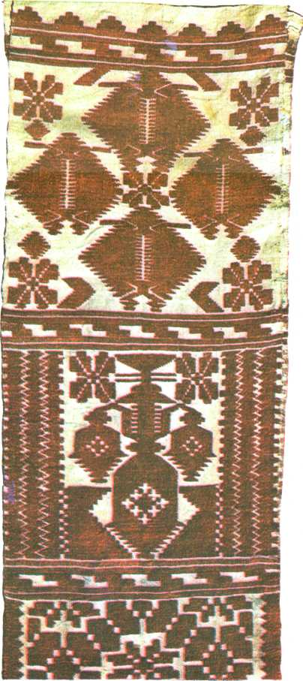
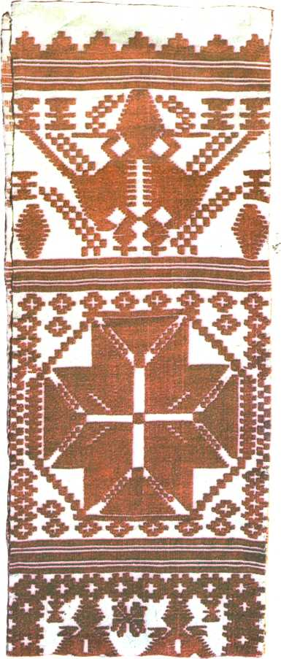
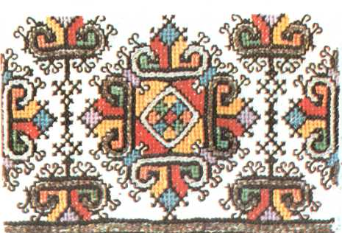
Вишивка

Slide 14
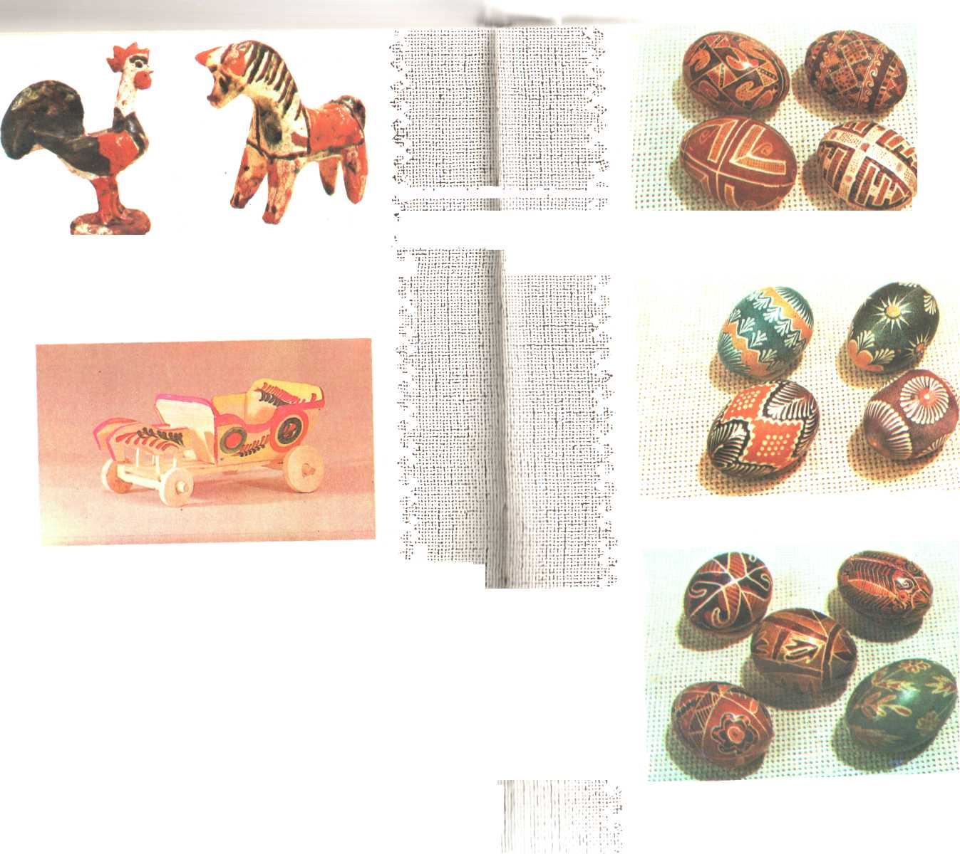
Писанкарство
Писанкарство – прикрашання візерунками та орнаментом яєць. Орнамент може бути геометричним, рослинним чи тваринним. Найпоширенішою технікою розпису є воскова, хоча часто застосовують дряпанку і шкрябанку.

Slide 15
Інші види
Ковальство – найдавніше мистецтво в Україні. Ковалі, як чарівники, перетворюють метал на ті чи інші речі. Це мережані візерунки на решітках храмів, загорожах парканів і садів, віконних гратах. Усі ці вироби створені на основі вмінь, які століттями передавалися, як правило, в одному роду.
Гравюра (з фр. «вирізати») – відбиток з основи, на якій попередньо вирізають або прошкрябують зображення. Залежно від матеріалу гравюра поділяється: ксилографія – на дереві, офорт – металі, – ліногравюра – лінолеумі.
Флористика – техніка створення композиції з природних матеріалів.

Slide 18
Дякую за увагу

